Slide 1

Web Scraping et analyse des meilleures ventes sur Amazon

Slide 2

DANS CE PROJET
Scraping des premières pages des meilleures ventes Amazon dans plusieurs catégories à l’aide de BeautifulSoup et Requests.
Nettoyage, exploration et analyse des données collectées pour en dégager des tendances et insights.
Étude approfondie d’une catégorie spécifique en ajoutant des caractéristiques techniques précises.
Application de modèles de Machine Learning pour détecter des schémas cachés et prédire les futurs Best Sellers.

Slide 3
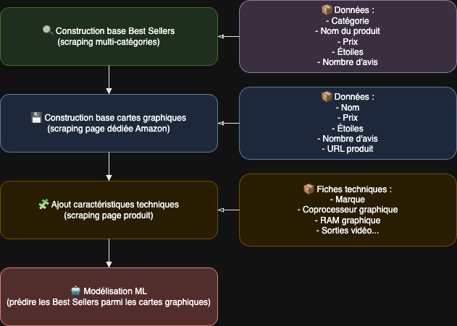
PIPELINE DU PROJET

Slide 4
1.1 CONSTRUCTION DE LA BASE DE DONNÉE BEST SELLERS

Slide 5
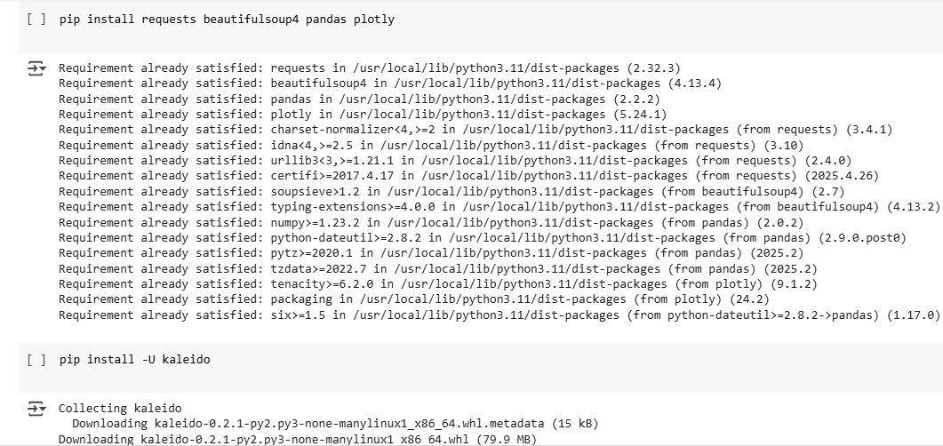
INSTALLATION DES BIBLIOTHEQUES

Slide 6
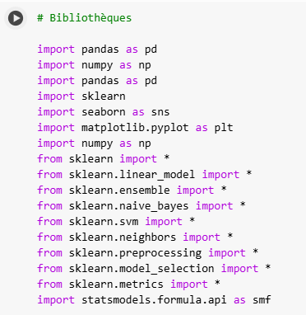
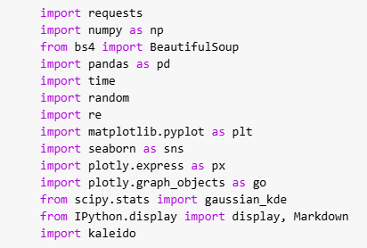
INSTALLATION DES BIBLIOTHEQUES

Slide 7
1.1.1 POUR UNE SEULE PAGE, UNE SEULE CATÉGORIE
ET UNE SEULE INFORMATION
On va commencer par extraire seulement le nom des produits de la première page des meilleures ventes en électronique pour s'habituer au fonctionnement du code HTML du site.
Le nom de la classe du nom des produits varie mais contient toujours la suite de caractères "p13n-sc-css", on va donc rechercher cette suite grâce à la bibliothèque d'expressions régulières.

Slide 8
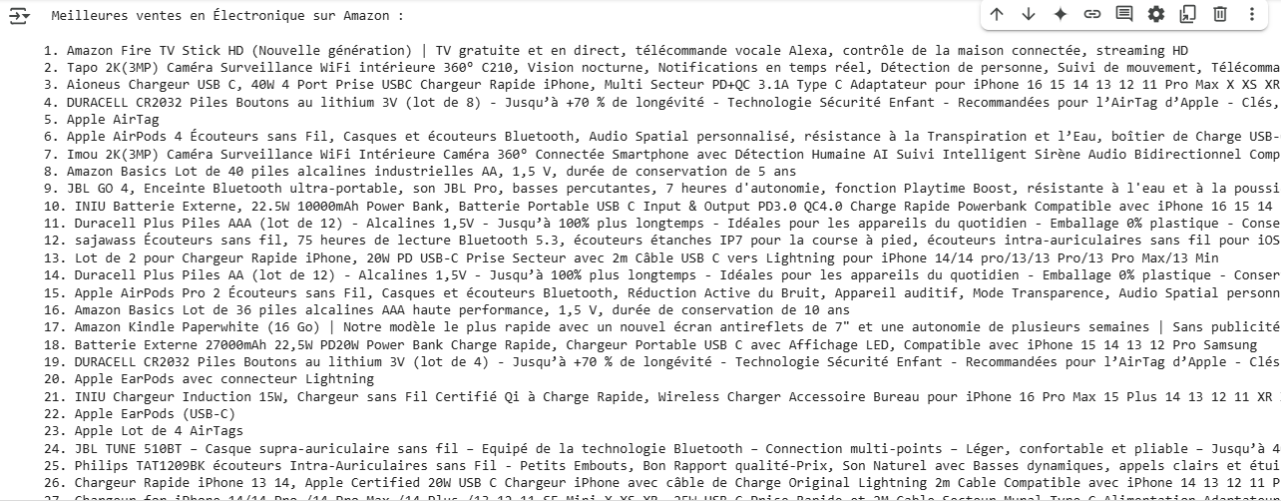

Slide 9
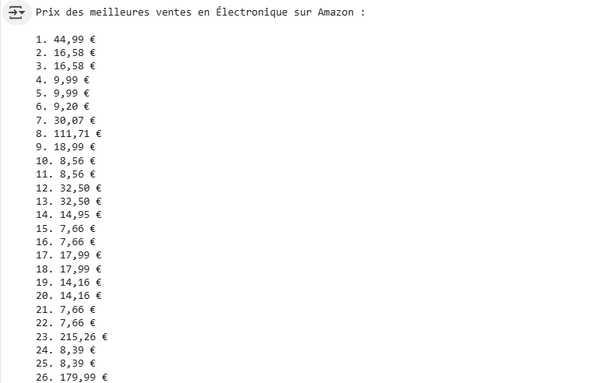
ON VA FAIRE PAREIL POUR LE PRIX EN RECHERCHANT LA SUITE DE CARACTÈRES "P13N-SC-PRICE"

Slide 10
1.1.2 POUR UNE SEULE PAGE, PLUSIEURS CATÉGORIES ET DEUX INFORMATIONS
(NOM DU PRODUIT/PRIX)
On va faire une boucle for sur plusieurs catégories en appliquant le même code que précédemment.
categories = {"High-Tech" "Livres" "Mode" "Maison & Cuisine" "Jeux et Jouets"}

Slide 11
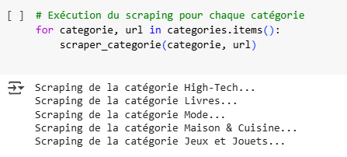

Slide 12
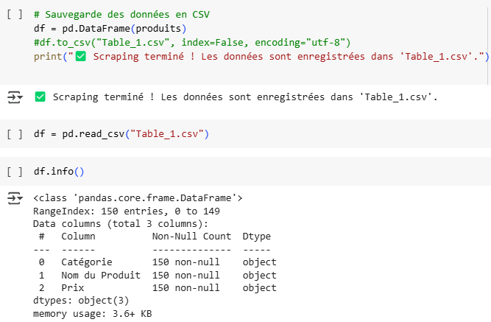
POUR POUVOIR L'ÉTUDIER ULTÉRIEUREMENT, ON VA CONSTRUIRE UNE BASE DE DONNÉES DF AVEC PANDA CONTENANT LES INFORMATIONS QUE NOUS AVONS RÉCUPÉRÉ.

Slide 13
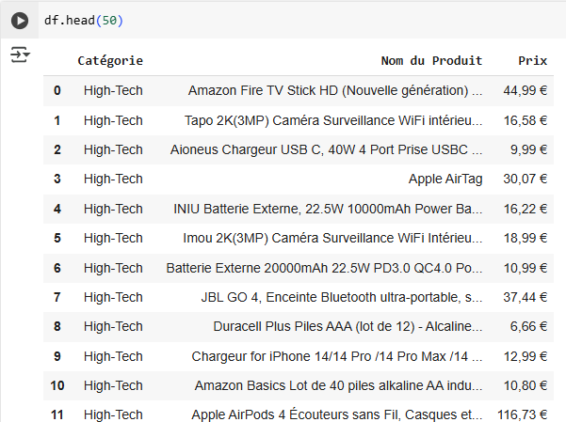
Le contenu de la Table 1 après le scrapping de la catégorie High-Tech

Slide 14
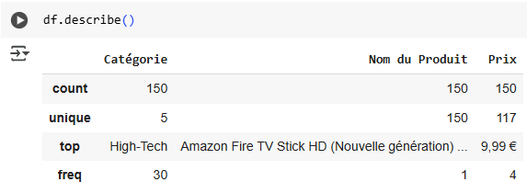
(Nom du Produit / Prix / Catégorie)
Ce tableau permet de vérifier l'absence de doublons dans les données.

Slide 15
1.1.3 POUR UNE SEULE PAGE, PLUSIEURS CATÉGORIES ET PLUSIEURS INFORMATIONS
On va rajouter des catégories et des informations pour avoir un dataframe plus complet. On va ajouter le classement, l'évaluation, le nombre d'avis et l'URL du produit.
{"Catégorie" "Nom du Produit" "Prix" "Évaluation (étoiles)" "Nombre d'Avis" "URL" }
categories = {"High-Tech" "Livres" "Mode" "Maison & Cuisine" "Jeux et Jouets" "Sport & Loisirs" "Beauté et Santé" "Auto et Moto" "Montres et Bijoux" "Informatique"}

Slide 16
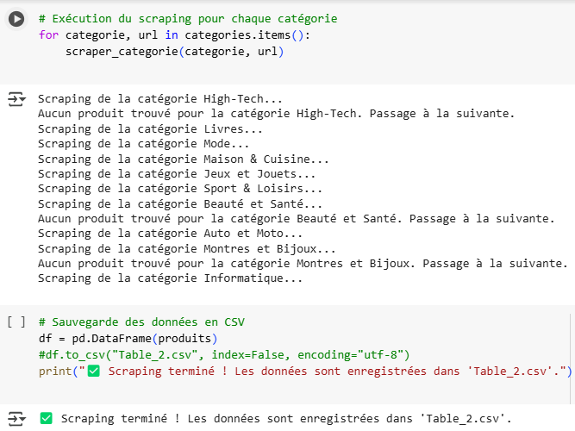

Slide 17
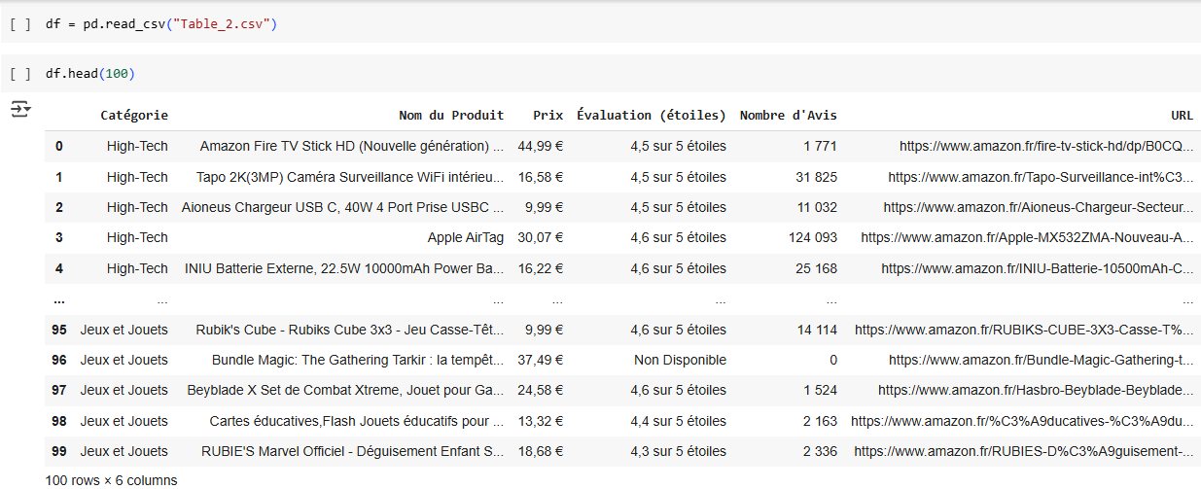
Le contenu de la Table 2 après le scrapping de la catégorie High-Tech

Slide 18
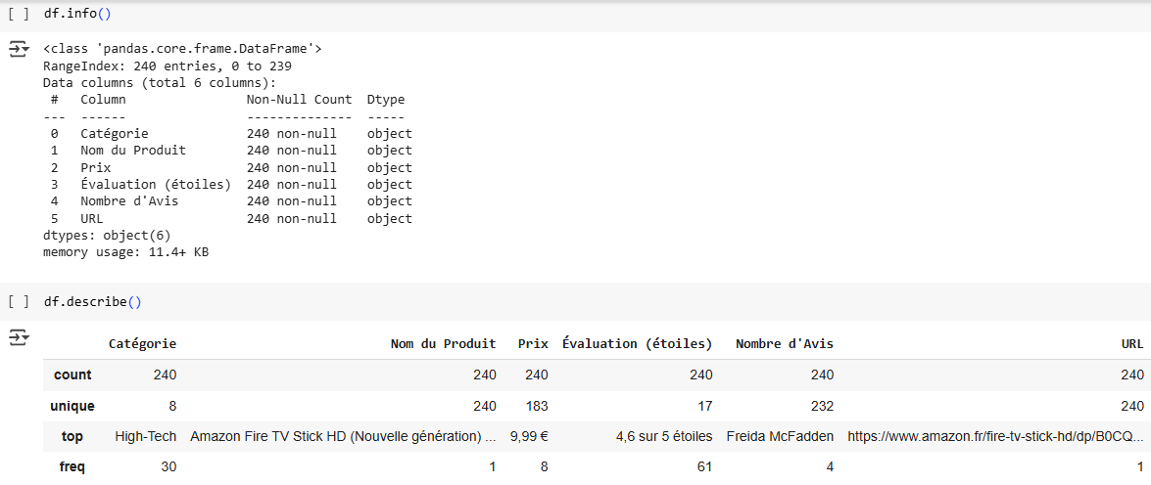

Slide 19
1.1.4 POUR PLUSIEURS PAGES, PLUSIEURS CATÉGORIES ET PLUSIEURS INFORMATIONS
On va scraper plusieurs pages pour avoir une base de données plus importante et des valeurs plus significatives pour pouvoir faire des statistiques descriptives.

Slide 20
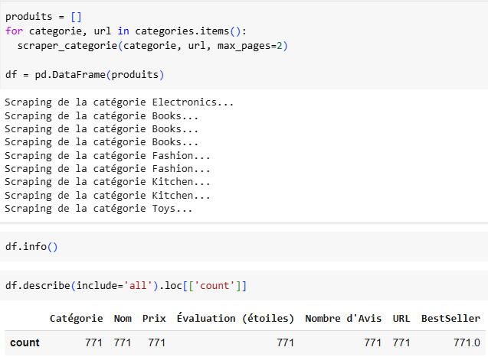
MALHEUREUSEMENT, ON NE PEUT PAS SCRAPPER PLUS DE DEUX PAGES SANS ÊTRE BLOQUÉ PAR AMAZON, NOUS ALLONS DONC NOUS LIMITER À 60 PRODUITS PAR CATÉGORIE.
z

Slide 21
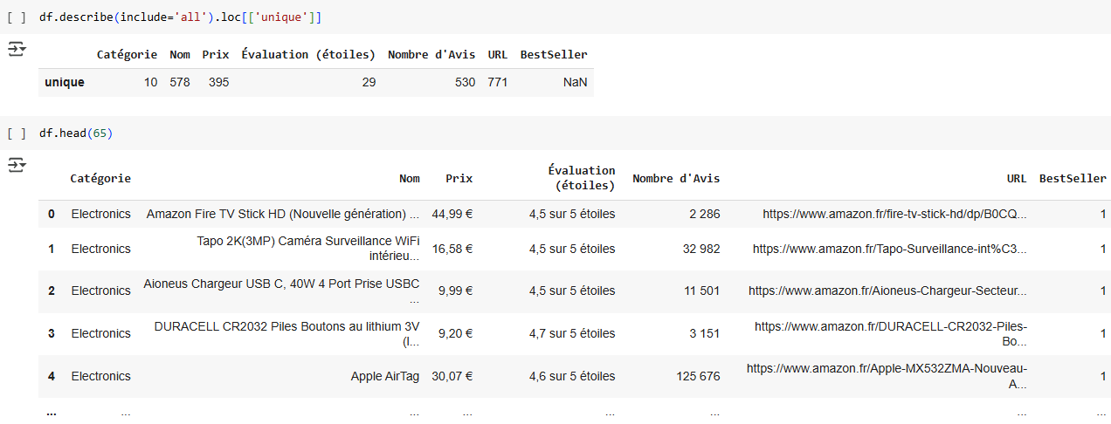

Slide 22
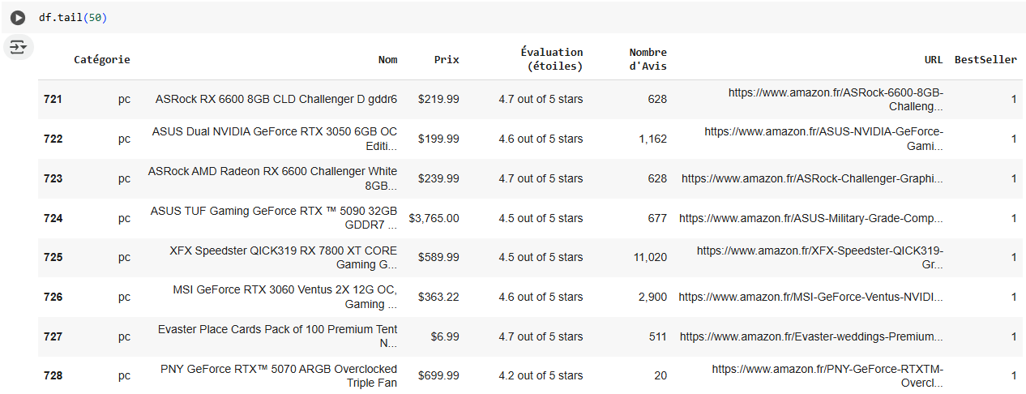

Slide 23
1.2 TRAITEMENT DE NOTRE BASE DE DONNÉES BEST SELLERS
On va traiter les données pour les analyser graphiquement préalablement à une étude plus approfondie

Slide 24
1.2.1 CONVERSION NUMÉRIQUE DES COLONNES
On va enlever les valeurs manquantes et les doublons et transformer les colonnes évaluation et prix numériquement pour pouvoir les étudier pus simplement

Slide 25
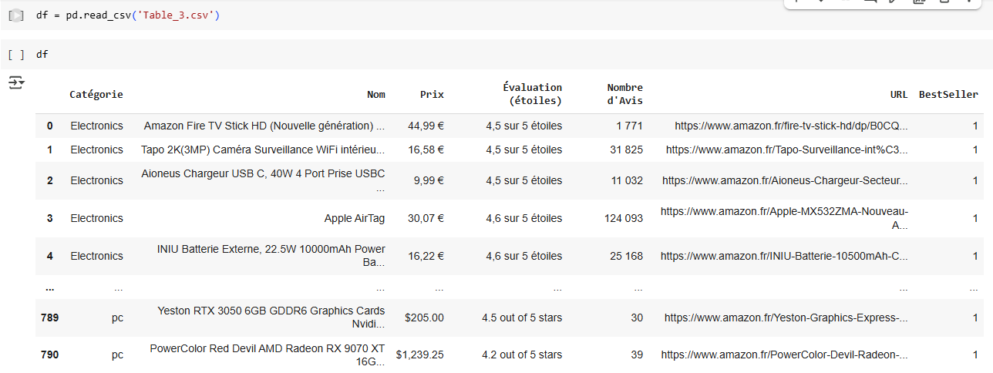
La base de données avant traitement

Slide 26
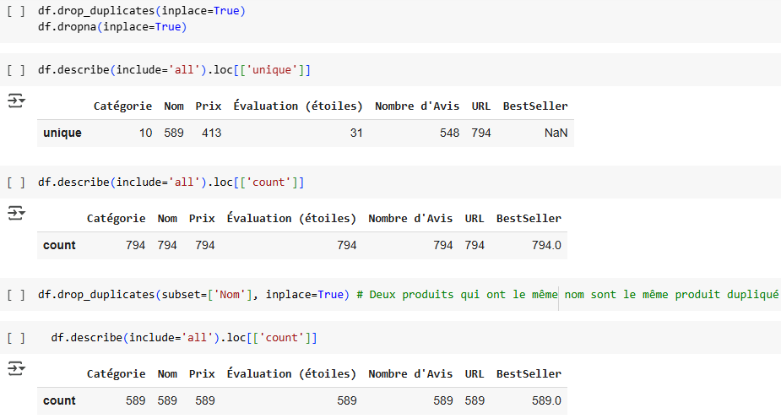

Slide 27
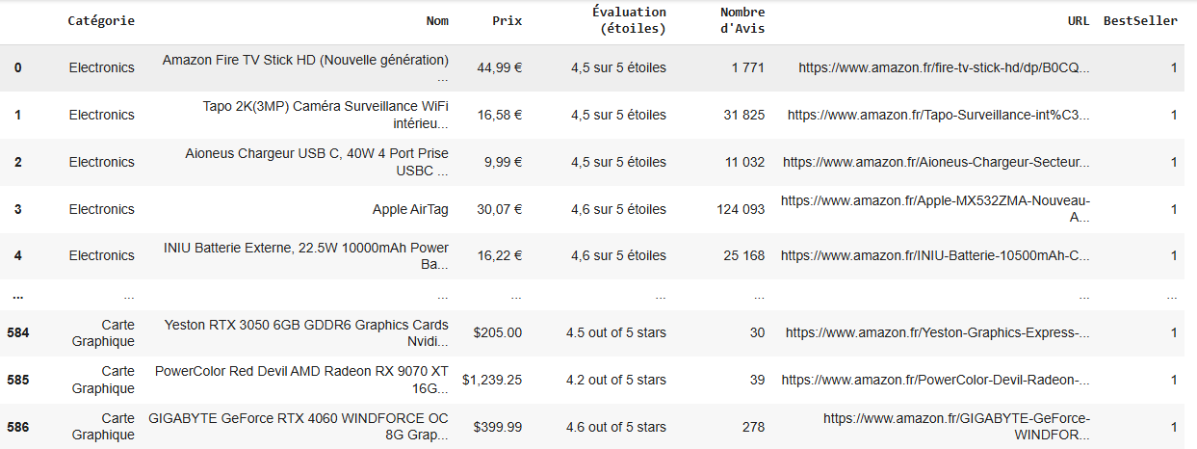
SORTIE:

Slide 28
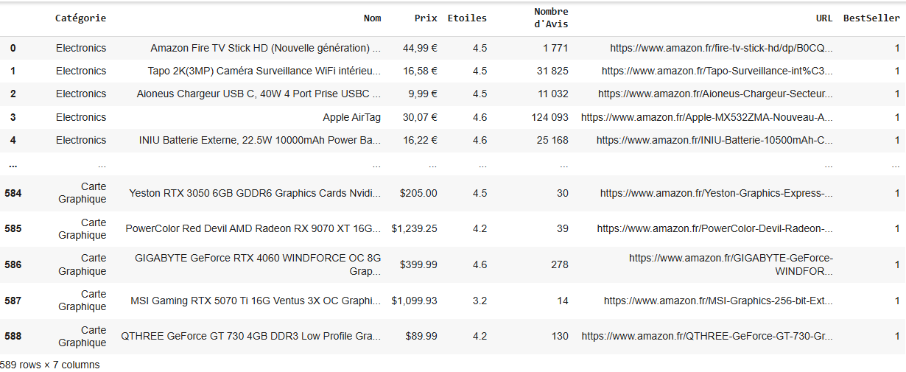
ON VA CONVERTIR NUMÉRIQUEMENT LES ÉVALUATIONS :
z

Slide 29
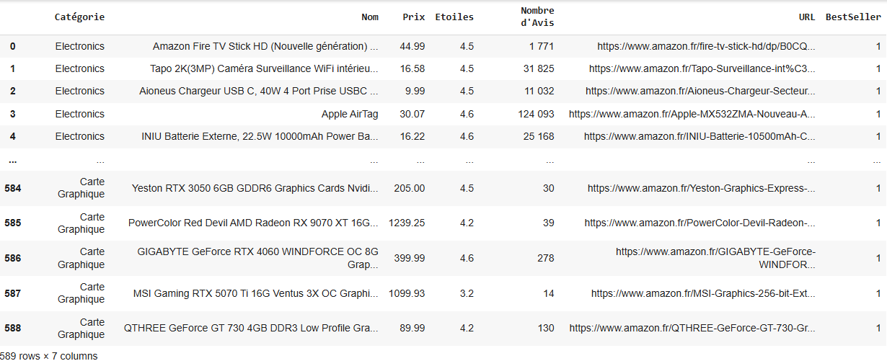
ON VA NUMÉRISER LA COLONNE PRIX, MAIS IL FAUT FAIRE ATTENTION : TOUTES LES PAGES SONT FRANÇAISES SAUF LA PAGE DES CARTES GRAPHIQUES, QUI EST AMÉRICAINE. L'AFFICHAGE DES PRIX EST DONC SOUS UN FORME DIFFÉRENT POUR CETTE DERNIÈRE ET IL FAUT FAIRE LA DISTINCTION LORS DE LA MODIFICATION.
z

Slide 30
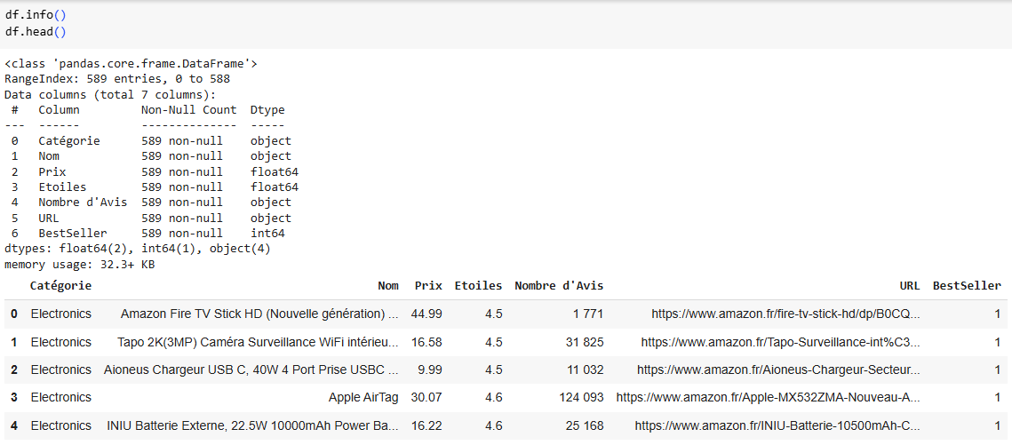
z

Slide 31
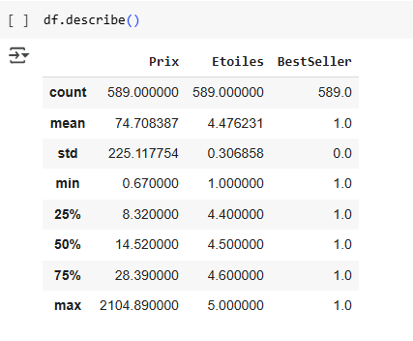

Slide 32
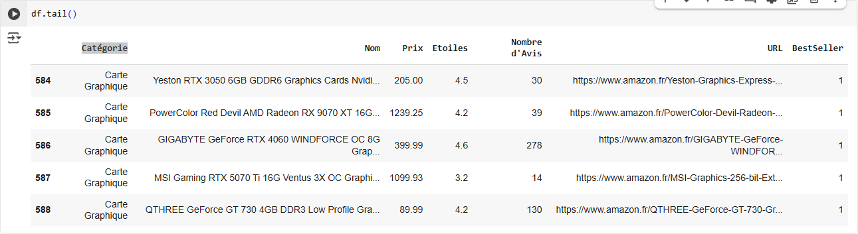

Slide 33
1.2.2 ANALYSE GRAPHIQUE DES DONNÉES
Traçons quelques graphes explicatifs

Slide 34
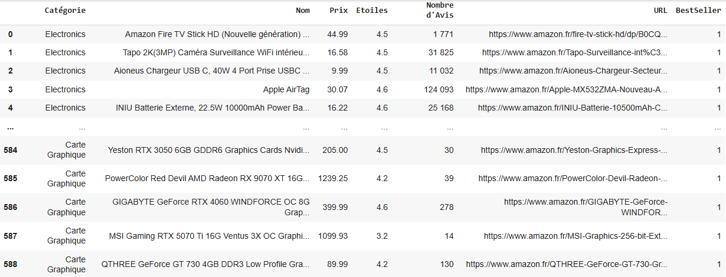

Slide 35
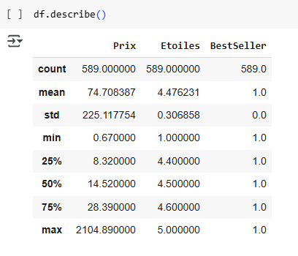

Slide 36
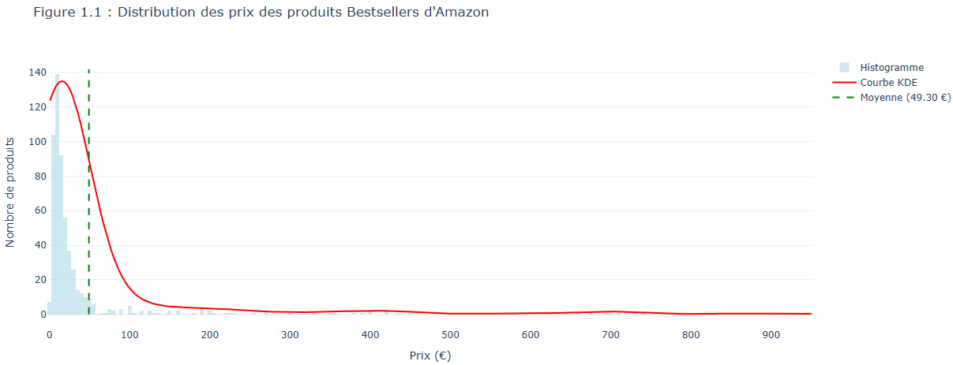
DISTRIBUTION DES PRIX
La distribution des prix montre que la majorité des produits se situent dans une gamme de prix relativement basse à moyenne. On constate la présence de 3 pics montrant trois gammes de produits. Très peu de produits ont des prix élevés, ce qui peut indiquer que les articles les plus populaires sont aussi les plus abordables. Cela peut être un facteur influençant leur présence dans les Best Sellers.
Pour plus de lisibilité, on a filtré les prix inférieurs à 1000 , (quelques outliers sont proches de 2000), la moyenne passe de 70 à 50 .

Slide 37
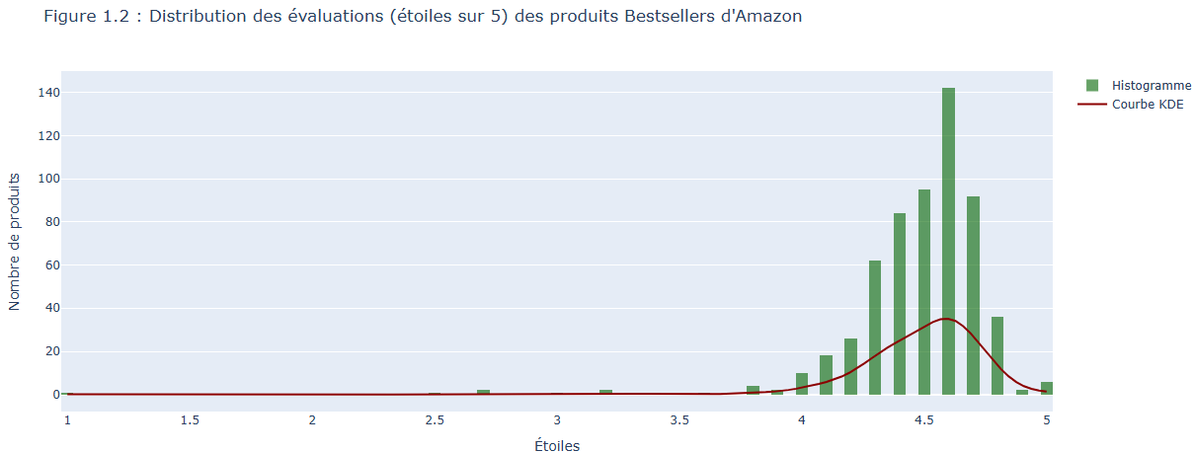
RÉPARTITION DES ÉVALUATIONS
La majorité des produits ont une note supérieure à 4 étoiles. Cela reflète une tendance générale sur Amazon où les produits les plus visibles (et achetés) ont souvent de bonnes évaluations. Les mauvaises notes sont rares, ce qui peut être dû à l'effet de filtre par les acheteurs ou Amazon lui-même.

Slide 38
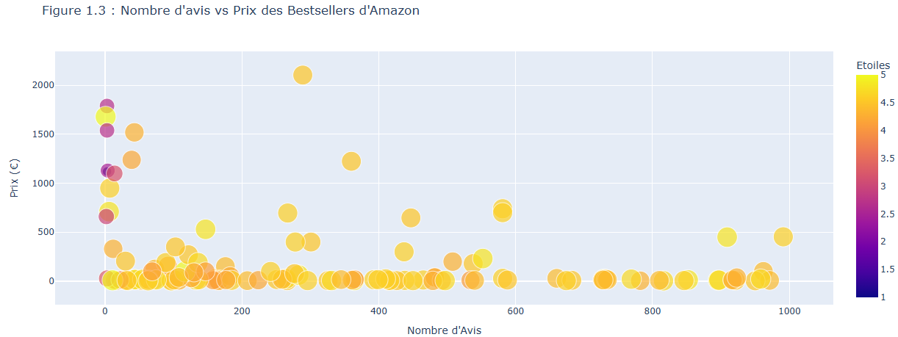
AVIS VS PRIX
On observe que les produits les plus chers n'ont pas forcément plus d'avis. En revanche, certains produits dans la gamme de prix moyenne à basse accumulent un très grand nombre d'avis, ce qui peut suggérer qu'ils sont populaires en raison de leur bon rapport qualité/prix.

Slide 39
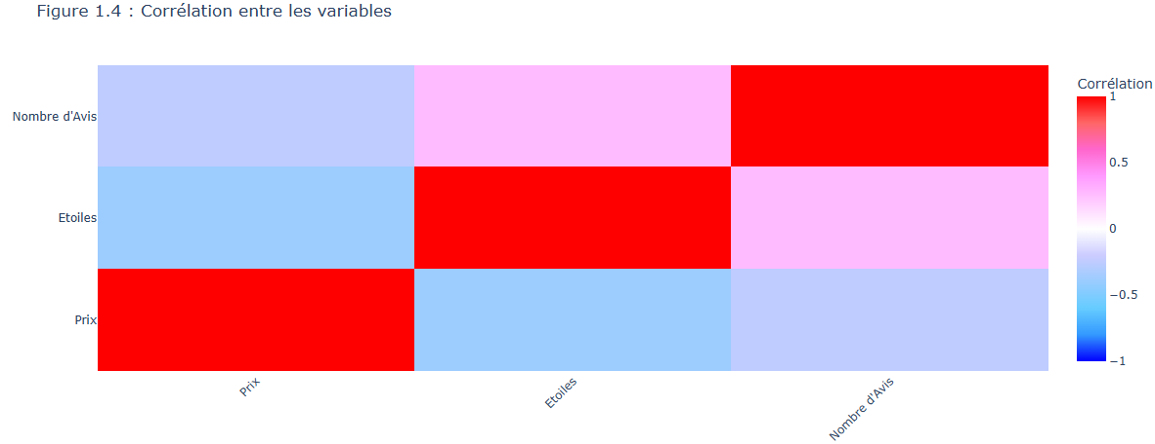
CORRÉLATION ENTRE LES VARIABLES
Les variables ne sont pas corrélées entre elles. Reste à voir comment elles sont liées avec le fait d'être Best Seller.

Slide 40
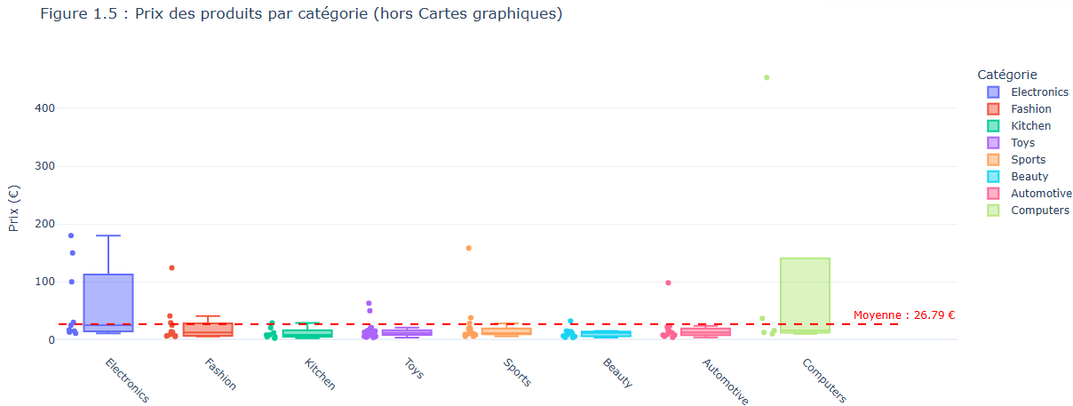
PrIX DES PRODUITS PAR CATÉGORIE (HORS CARTES GRAPHIQUES)
Ce graphique compare la répartition des prix dans chaque catégorie de produit Amazon, à l'exclusion des cartes graphiques.
Les boîtes représentent les valeurs entre le 1er et le 3e quartile
Les points individuels permettent de visualiser les outliers
Une ligne rouge indique la moyenne des prix tous produits confondus
On constate que certaines catégories sont beaucoup plus abordables que d'autres, tandis que certaines (comme High-Tech) présentent une plus grande dispersion des prix.

Slide 41
2 CONSTRUCTION ET ÉTUDE D'UNE BASE DE CARACTÉRISTIQUES TECHNIQUES DES CARTES GRAPHIQUES D'AMAZON
On va se concentrer sur un type de produits très spécifiques pour pouvoir extraire du site les caractéristiques techniques et la marque du produit et les comparer pour essayer de prédire lesquels seront des best-sellers et quelles caractéristiques influencent le plus le prix.
Pour avoir des caractéristiques stables et comparables, multiples mais avec des patterns reconaissables, nous allons nous limiter à l'étude des cartes graphiques, présentes en grand nombre sur Amazon. (On aurait aussi pu étudier les ordinateurs, les écrans, les smartphones ...)

Slide 42
2.1 CONSTRUCTION ET ÉTUDE DE LA BASE PRIX/AVIS DE CARTES GRAPHIQUES
C'est le même principe que précédemment, on scrappe plusieurs pages de cartes graphiques pour avoir les mêmes informations que précédemment. L'url de leurs pages produits nous servira plus tard de scrapper ces pages produits pour avoir les fiches techniques.

Slide 43
2.1.1 RÉCUPÉRATION DES CARACTÉRISTIQUES PRIMAIRES ET URL
On extrait les mêmes informations qu'avant et surtout l'URL de la page produit des pages de recherche de cartes graphiques. Pour l'URL, il faut faire attention car il existe deux types de produits sur la page de recherche : ceux sponsorisés et les autres. Leurs codes HTML diffèrent donc il faut séparer les deux cas.

Slide 44
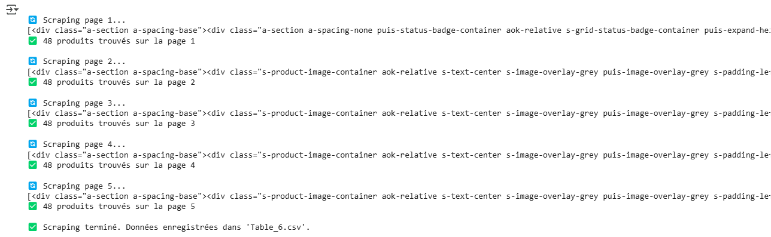

Slide 45
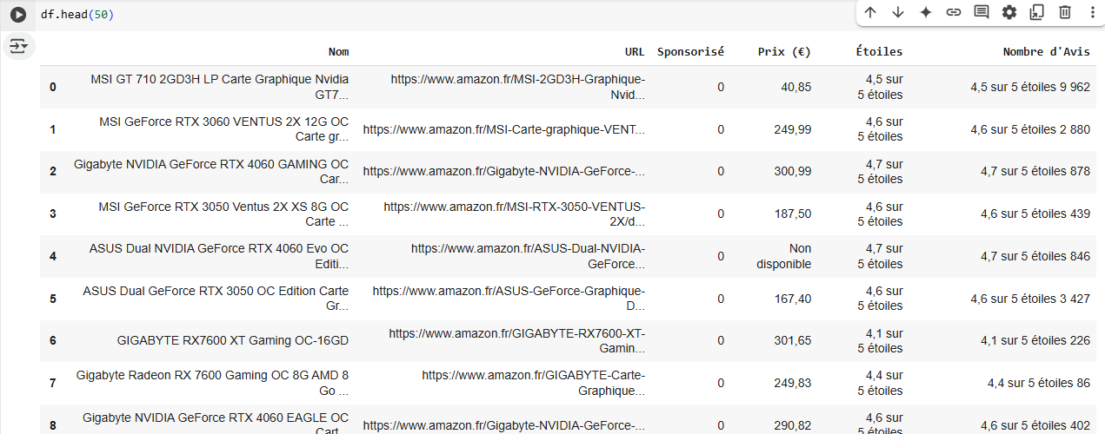

Slide 46
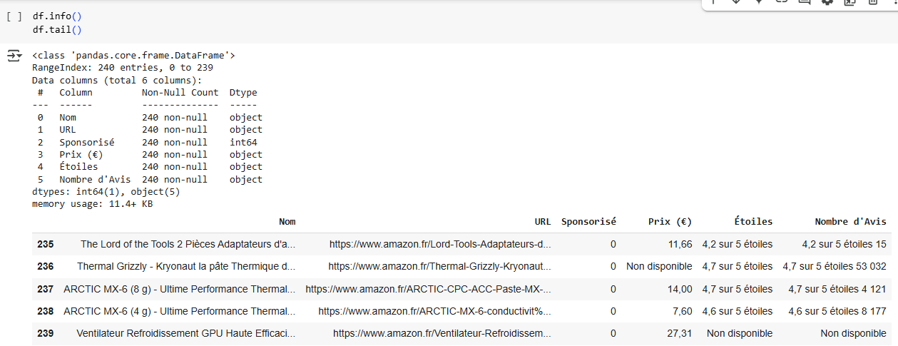

Slide 47
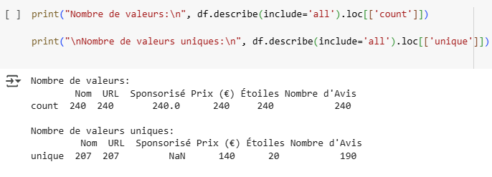

Slide 48
2.1.2 NETTOYAGE DE LA BASE
De nombreux prix sont manquants, on va donc déjà nettoyer la base de données des cartes graphiques avant de continuer :

Slide 49
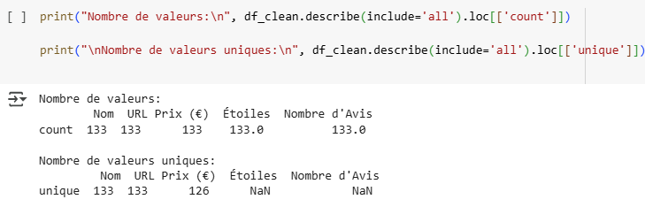

Slide 50
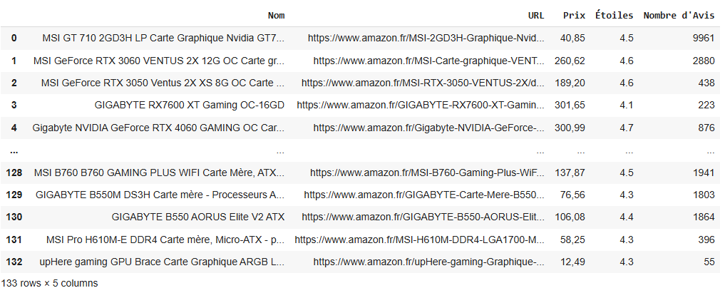

Slide 51
2.1.3 ETUDE GRAPHIQUE PRÉLIMINAIRE
On va tracer les mêmes graphes explicatifs qu'avant mais pour les cartes graphiques :

Slide 52
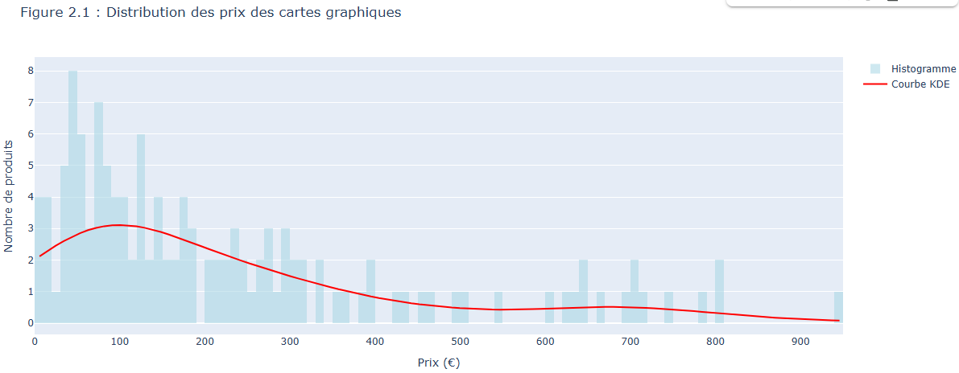
DISTRIBUTION DES PRIX
On observe la répartition des prix des cartes graphiques. Cela permet d’identifier les gammes de prix dominantes. Les produits sont souvent concentrés autour de certaines fourchettes (ex : milieu de gamme ou haut de gamme). La majorité des cartes graphiques sont plutôt bas de gamme.

Slide 53
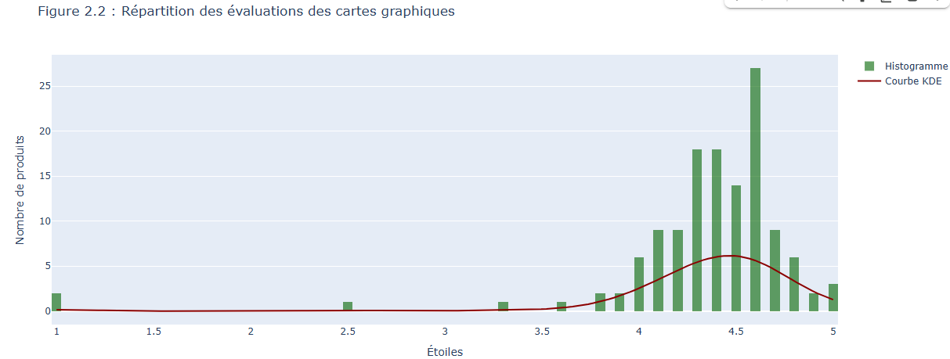
RÉPARTITION DES ÉVALUATIONS
La majorité des cartes graphiques ont une note supérieure à 4 étoiles. Cela indique une satisfaction client globalement élevée dans cette catégorie de produits.

Slide 54
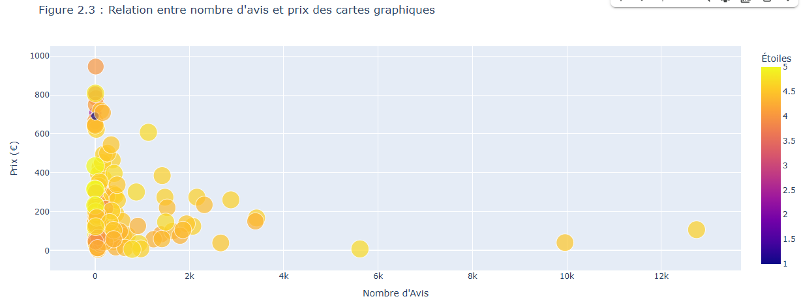
AVIS VS PRIX
Ce graphique permet de voir si les cartes les plus chères reçoivent plus d’avis. Il semble que la plupart des produits ont un nombre d'avis relativement faible, peu importe le prix. Cependant, certains produits à prix faibles ont un nombre d'avis conséquent, comme on avait remarqué pour les Best sellers.

Slide 55
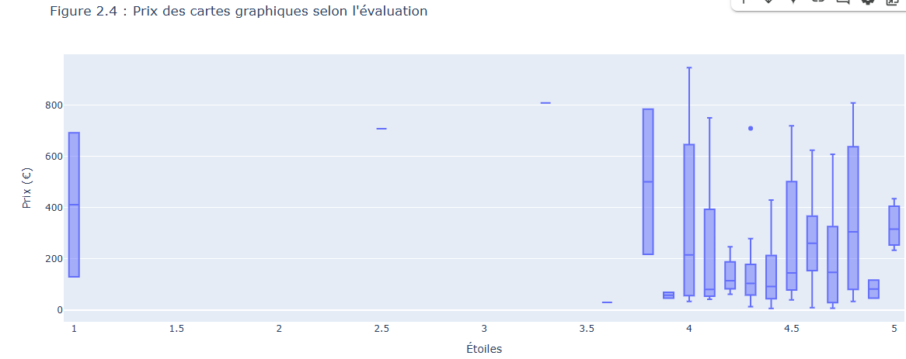
PRIX PAR NIVEAU D'ÉTOILES
On compare ici les prix moyens par niveau d’étoiles. Les produits les mieux notés ne sont pas forcément les plus chers, ce qui peut indiquer un bon rapport qualité/prix.

Slide 56
2.2 CONSTRUCTION ET ÉTUDE DE LA BASE DES CARACTÉRISTIQUES TECHNIQUES
On va scrapper les fiches techniques de chaque carte graphique que nous avons dans la base de donnée :
Coprocesseur graphique
Marque
Taille et type de la RAM graphique
Vitesse d'horloge du GPU
Fabricant du processeur graphique
Puis étudier notre base.

Slide 57
2.2.1 SCRAPPING DE LA FICHE TECHNIQUE
Pour faire cela, on remarque que les caractéristiques techniques sont toujours inscrites dans le code html sous la forme :

Slide 58
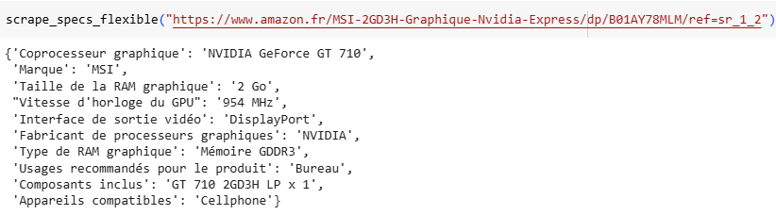

Slide 59
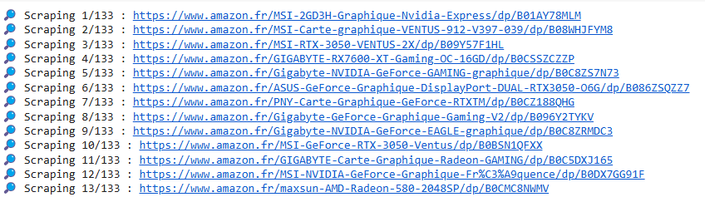

Slide 60
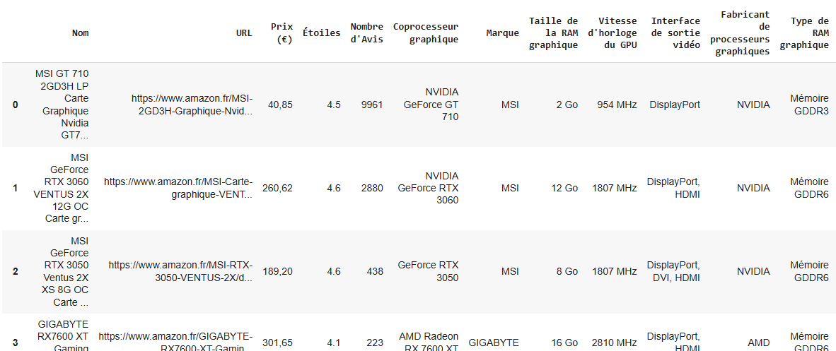
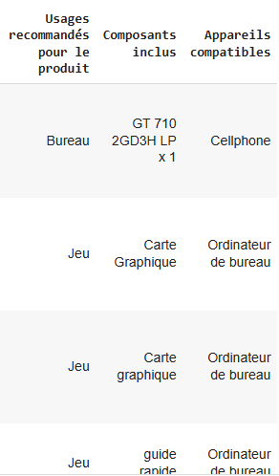

Slide 61
2.2.1 SCRAPPING DE LA FICHE TECHNIQUE
Pour faire cela, on remarque que les caractéristiques techniques sont toujours inscrites dans le code html sous la forme :

Slide 62
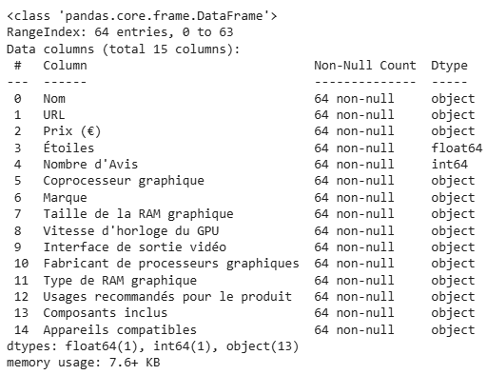

Slide 63
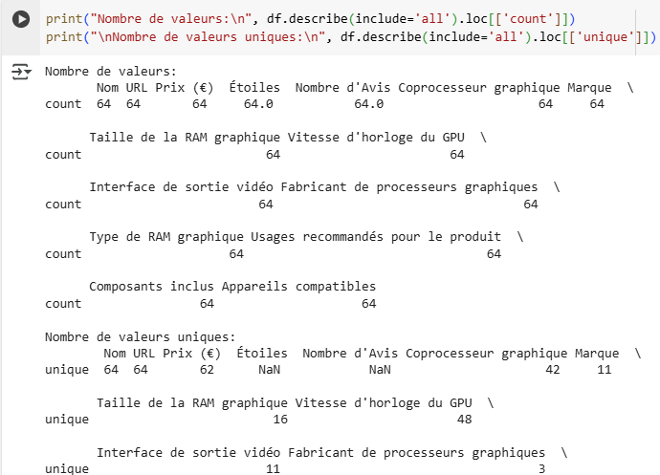

Slide 64
On ne se retrouve plus que avec 64 cartes graphiques différentes, c'est peu...
On va transformer les colonnes en numérique pour les étudier :

Slide 65
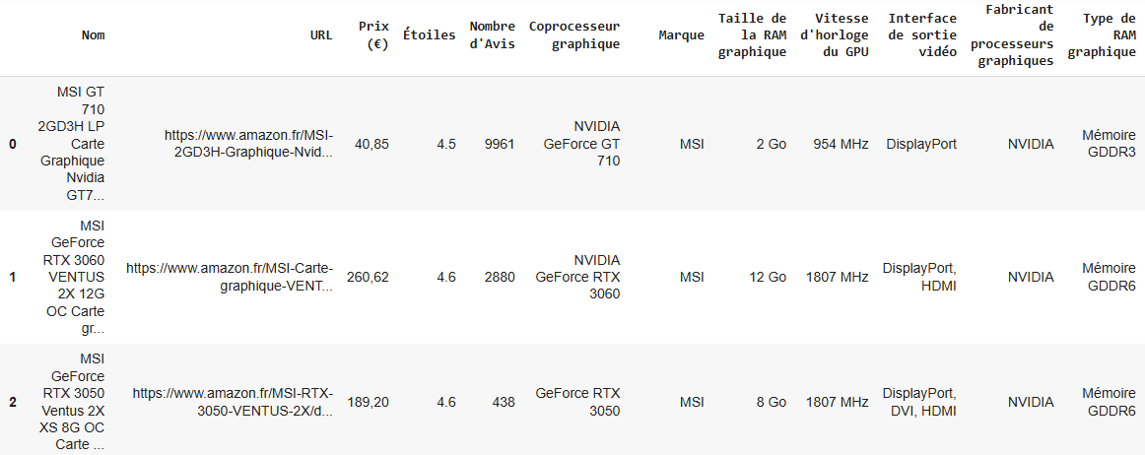
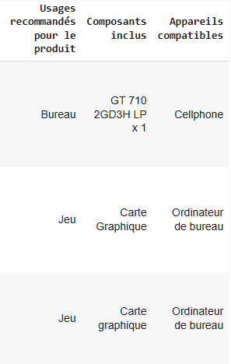

Slide 66
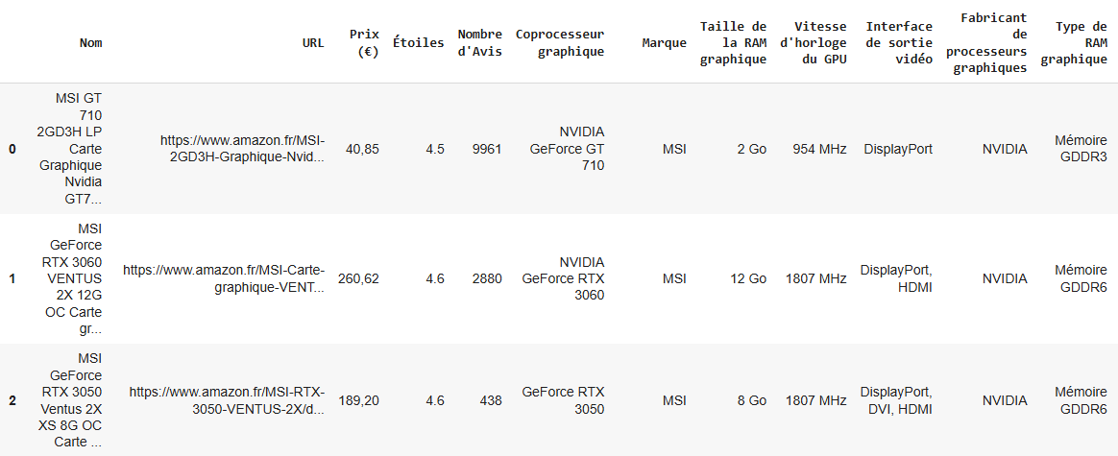


Slide 67
2.2.3 FONCTIONNEMENT D'UNE CARTE GRAPHIQUE
Une carte graphique est construite autour de deux composants principaux :
Le GPU (Graphic Processing Unit), un processeur spécialisé dans le calcul de graphismes 2D ou 3D
La mémoire, qui échange des données temporaires avec le GPU puis stocke et envoie les images finales au moniteur

Slide 68
PROCESSEUR GRAPHIQUE
Le processeur graphique se caractérise entre autres par :
Une fréquence, exprimée en MHz ou GHz, indique la vitesse à laquelle le GPU effectue ses calculs
Une finesse de gravure : plus elle est fine, plus elle est performante
Une gamme de puces graphiques ; les puces embarquées sur les GPU NVIDIA sont les GTX et RTX et Radeon RX pour AMD.
La comparaison de deux cartes sur la base de la fréquence n'est pertinente que si elles possèdent strictement la même architecture

Slide 69
LA MÉMOIRE VIVE
Elle se différencie par sa quantité, son type et sa fréquence.
La quantité de mémoire peut varier de 1 à 24 voire 32 Go. Au minimum 8 Go sont recommandées afin de stocker les textures lourdes.
Le type de mémoire : GDDR5, HBM, GDDR6 étant désormais la plus répandue.
La fréquence : plus elle est élevée, plus l'échange de données avec le GPU est rapide.

Slide 70
Deux cartes graphiques ayant le même GPU et la même mémoire ne sont pas identiques : des différences existent ne serait-ce que par la conception du refroidissement qui est, elle, propre à chacun.
Certains offrent également des caractéristiques supplémentaires comme l’overclocking des puces par exemple (augmenter la fréquence du signal d'horloge d'un processeur au-delà de la fréquence nominale).

Slide 71
2.2.4 ANALYSE GRAPHIQUE
Traçons quelques courbes :

Slide 73


Slide 74


Slide 75

Fabricant de processeurs graphiques vs Type de RAM graphique

Slide 76

Fabricant de processeurs graphiques vs Prix

Slide 77

Type de RAM graphique vs Prix

Slide 78

Type de RAM graphique

Slide 79

Fabricant de processeurs graphiques

Slide 80

Interface de sortie vidéo

Slide 81


Slide 82


Slide 83


Slide 84


Slide 85


Slide 86
3 MODÈLES DE MACHINE LEARNING
Après avoir exploré les données, l’étape suivante consiste à développer des modèles prédictifs pour anticiper si un article sera un Best Seller sur Amazon. La variable cible étant binaire (0 ou 1), des modèles de classification binaire sont nécessaires, comme la régression logistique ou le KNN. La régression linéaire est inadaptée, car elle requiert une variable continue. Étant donné la petite taille de l’échantillon, le risque de sur-apprentissage est élevé, mais le KNN, bien adapté à ce type de situation, sera testé aux côtés de la régression logistique.

Slide 87

Commençons par croiser la table des articles BestSeller et la table des cartes graphiques pour savoir quelles cartes graphiques sont BestSeller.

Slide 88
3.1 RÉGRESSION LOGISTIQUE
l'ensemble de données est divisé en deux parties test et train dans un rapport de 70:30.

Slide 89


Slide 90


Slide 91

On a déjà de très bons résultats. La variable qui prédit le mieux le statut de BestSeller ou non d'une carte graphique est le nombre d'avis, ce qui est cohérent car elle évalue bien la popularité d'un article, suivie du nombre d'étoiles.

Slide 92
CHOIX DES VARIABLES
Comme on l'a vu précédemment, les variables ne sont pas du tout corrélées entre elles, on n'a donc pas de problème de colinéarité qui pourrait mettre en danger la robustesse du modèle.
Cependant, on a peu d'observations, et il se peut que certaines variables soient inutiles dans notre modélisation, on peut donc essayer de réduire le nombre de variables pour optimiser nos modèles et renforcer leur robustesse.
On va donc vérifier cela en procédant à une régression pas à pas pour optimiser une métrique qu'on choisira.

Slide 93
En procédant à une régression pas à pas, les variables à garder pour optimiser le modèle dépendent de la métrique qu'on a observé :
Pour maximiser le ROC, il faut prendre les variables Taille RAM, Horloge GPU, Prix et Nombre d'Avis.
Pour minimiser l'entropie croisée, il faut prendre Horloge GPU, Prix, Etoiles et Nombre d'Avis.
Pour maximiser la précision, il faut prendre Taille RAM, Horloge GPU, Prix et Nombre d'Avis.
On va donc prendre les 4 variables qui optimisent au mieux les différentes métriques : Taille RAM, Horloge GPU, Prix et Nombre d'Avis.

Slide 94


Slide 95


Slide 96

On arrive à une excellente précision de 95% sur les données de test, un R carré de 0.95 et pas de problème de surapprentissage apparent (les métriques sur la partie test et train sont relativement similaires).

Slide 97
OPTIMISATION DES HYPERPARAMÈTRES
On a déjà de très bons résultats. La variable qui prédit le mieux le statut de BestSeller ou non d'une carte graphique est le nombre d'avis, ce qui est cohérent car elle évalue bien la popularité d'un article, suivie du nombre d'étoiles.

Slide 98


Slide 99

En rajoutant une pénalité L1 (Lasso) avec un coefficient plutôt élevé C = 10, on a diminué un peu la précision jusqu'à 90%, ce qui reste très correct, pour minimiser le BIC, l'AIC et l'entropie croisée. On a donc un modèle plus simple et plus équilibré pour limiter au mieux le phénomène de surapprentissage et avoir quelque chose de plus généralisable.

Slide 100
3.2.KNN
L'algorithme KNN (k-nearest neighbors) est un algorithme d’apprentissage supervisé utilisé pour la classification. Il prédit la classe d’un nouvel échantillon (ici, la présence ou non d’un cancer du sein) en analysant les k échantillons les plus proches dans l’ensemble d'entraînement, selon une mesure de distance (souvent la distance euclidienne).

Slide 101

IMPLÉMENTATION
Le modèle est moins bon, avec une précision de 75% et un logloss de 9. On va essayer d'optimiser le nombre de voisins pour l'améliorer :

Slide 102

OPTIMISATION DES HYPERPARAMÈTRES

Slide 103

La valeur k = 5 optimise à la fois l'accuracy et le ROC. On ne peut donc pas améliorer plus notre modèle.

Slide 104
3.3.TESTS DU MODÈLE
AVEC LA POO SUR UNE CLASSE DE CARTES GRAPHIQUES
On va tester notre modèle en implémentant une classe d'objets Carte Graphique avec les propriétés d'importance que nous avons décelé, et en créant avec cette classe des cartes graphiques qui ne sont pas dans notre base, pour voir ce que le modèle prédit.

Slide 105

On va créé quelques instances de Carte Graphique et voir ce que la fonction est_bestseller nous donne.
Commençons par une très bonne carte graphique qui devrait être un bestseller

Slide 106
AVEC DES TESTS UNITAIRES
Quelques tests que nous avons utilisé pour voir si le web scrapping et la modélisation fonctionnaient correctement

Slide 107

On va tester notre fonction scraper_categorie pour voir si on récupère bien le prix et le nom de l'article
La fonction fonctionne correctement.

Slide 108

La modélisation fonctionne également correctement.

Slide 109
CONCLUSION
Basé sur la Taille de la RAM, la Fréquence du GPU, le Prix et le Nombre d'avis, la réussite d'une carte graphique sur le site Amazon pourrait être prédite avec une précision supérieure à 90% (et un ROC à 0.9) en utilisant une régression logistique avec une pénalité de type Lasso.
Cela suggère que ces variables pourraient être considérées comme un bon ensemble de candidats permettant de prédire les ventes d'un article. Comme la mesure de ces données est simple, cela facilite grandement une étude de marché dans ce secteur.

Slide 110
THANK
YOU
RAYEN BAMRI
CHEMINGUI AYA

